Slide 1
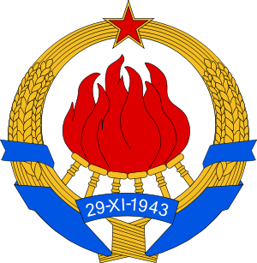
RAZVOJ LJUDSKE OBLASTI
V SLOVENIJI IN JUGOSLAVIJI

Slide 2
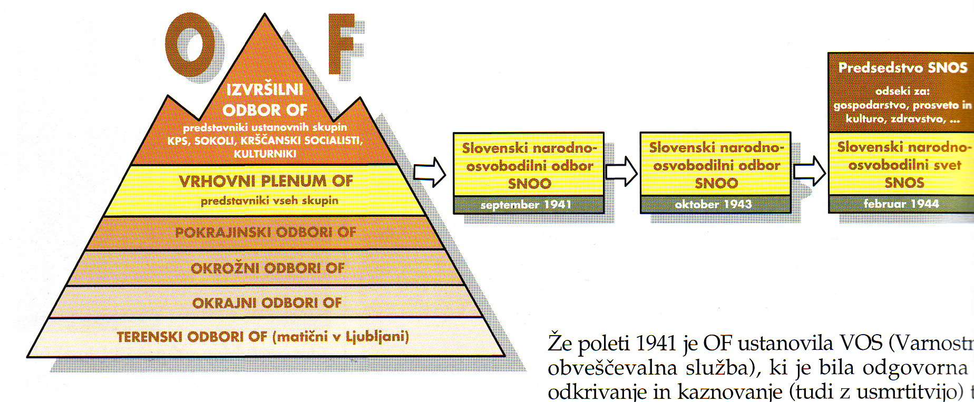
RAZVOJ LJUDSKE OBLASTI V SLOVENIJI
(NASTANEK SLOVENSKE DRŽAVNOSTI)
NAJVIŠJI ORGAN
POLITIČNO IN OBLASTNO TELO,
KI EDINI ZASTOPA IN VODO SLOVENSKI NAROD
25 ČLANOV

Slide 3
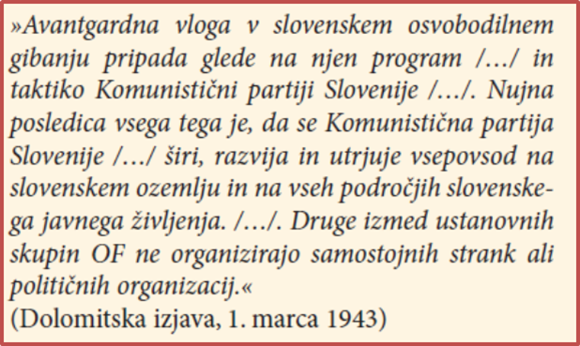
1. Vloga OF v osvobodilnem boju
Osvobodilna fronta /OF/ je bila skupna organizacija različnih političnih skupin.
Na osvobojenem ozemlju je prevzela oblast.
Vodila je osvobodilni boj na Slovenskem.
Ustanovne skupine so podpisale izjavo, s katero si je KP zagotovila
vodilno vlogo (monopolno) vlogo znotraj OF tudi na papirju (PREVLADA KP).
1. marca 1943 – DOLOMITSKA IZJAVA.
Komunisti dobili vodilno vlogo v OF – prevlada Komunistične partije v osvobodilnem boju.

Slide 4
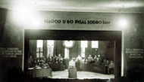
2. Kako se je med vojno razvijala nova slovenska državnost
ZBOR ODPOSLANCEV SLOVENSKEGA NARODA, OKTOBRA 1943 V KOČEVJU
postavil temelje slovenske državnosti v okviru federativne Jugoslavije.
IZVOLILI
POMEN
zakonodajni organ oblasti (parlament), 120 članov – SNOO,
izvršni organ oblasti – Izvršni odbor OF / SNOO – začasna vlada,
delegacijo AVNOJ.
predstavljal vse slovenske pokrajine,
izvolil vodstvo slovenskega osvobodilnega boja (temelji nove slovenske države),
podprl odločitev za Jugoslavijo in enakopravnost njenih narodov.
Zasedanje je zaradi varnosti potekalo ponoči. Udeležilo se ga je 572 neposredno in posredno izvoljenih ter delegiranih odposlancev, vseh udeležencev je bilo 650.

Slide 5
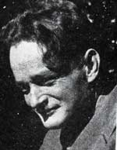
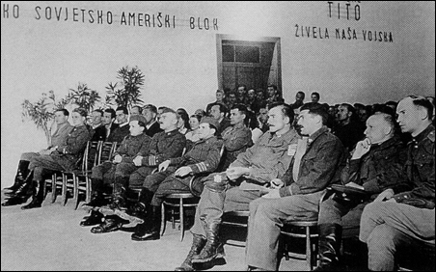
1944 ČRNOMELJ - prvo zasedanje SNOO, ki se preimenuje v SNOS.
SNOO se je preimenoval v SNOS (svet) – slovenski parlament
Predsedstvo SNOS predstavlja začasno vlado – NKOS (predsednik Josip Vidmar)
Črnomelj
5. maja 1945 v Ajdovščini imenovana slovenska vlada,Boris Kidrič predsednik

Slide 6
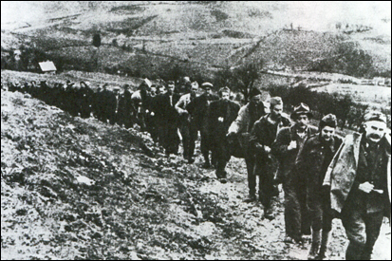
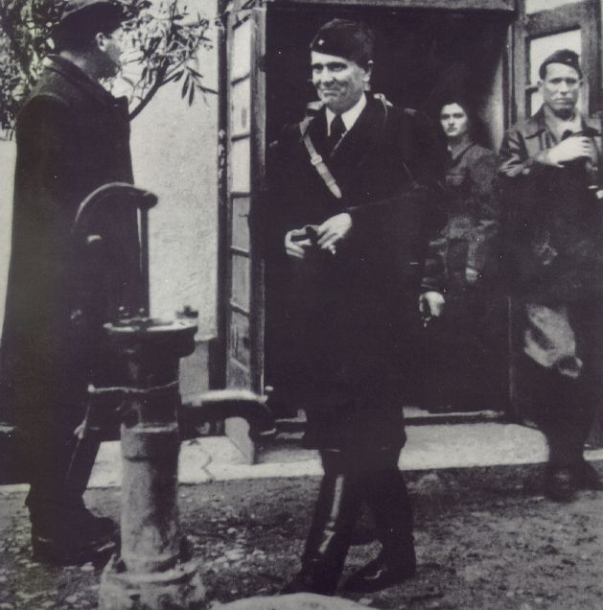
3. Razvoj nove oblasti v Jugoslaviji
Vodilno vlogo pri vzpostavljanju nove oblasti v Jugoslaviji je imela Komunistična partija Jugoslavije, ki jo je vodil Josip Broz Tito.
1942 ustanovili AVNOJ.
Slovenska delegacija potuje
na drugo zasedanje AVNOJ-a.
TITO V BIHAČU

Slide 7
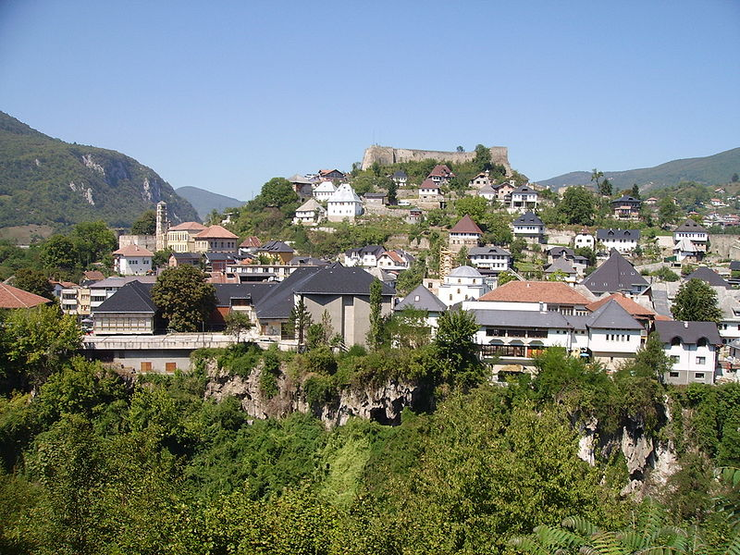
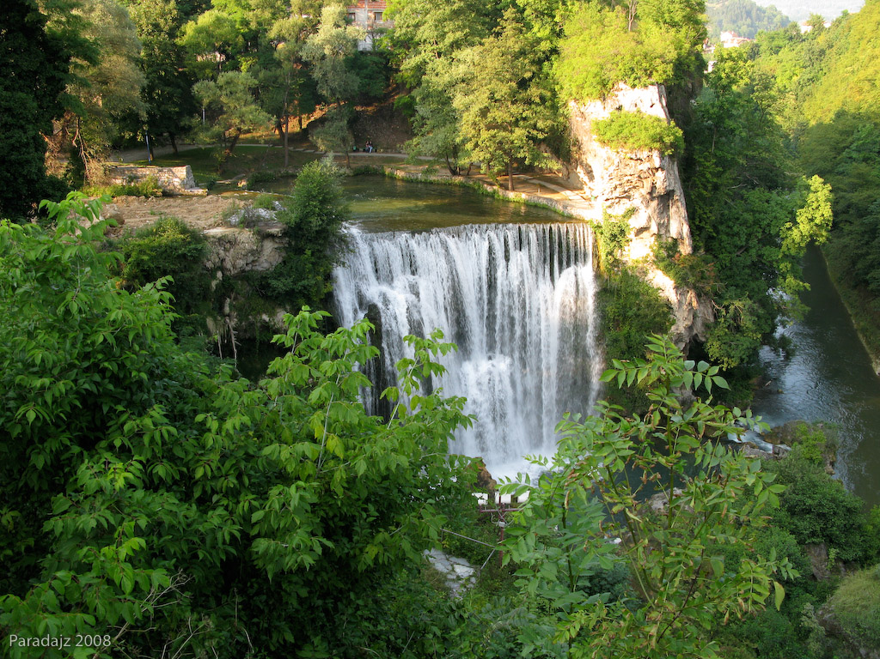
Mestece Jajce ob reki Vrbas v Bosni

Slide 8
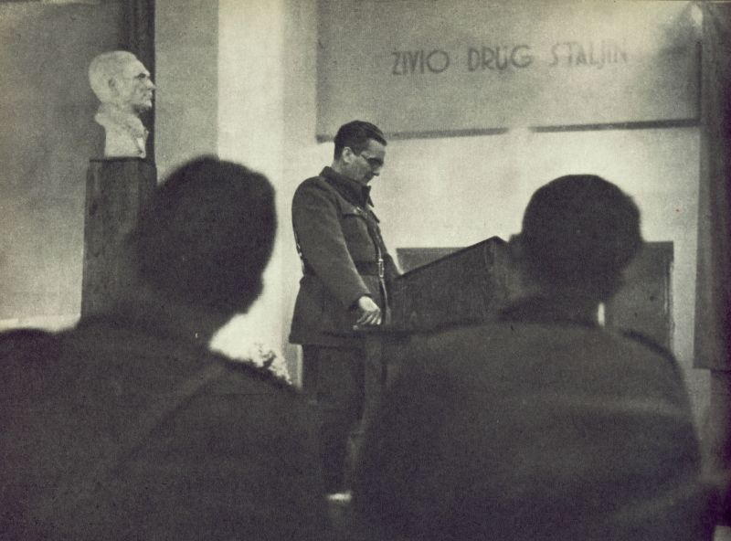
AVNOJ postane vrhovno zakonodajno telo nove DFJ – parlament
NKOJ (Nacionalni komite osvoboditve Jugoslavije) - izvršilno telo- jugoslovanska vlada, predsednik Tito
odvzeli pristojnost vladi v izgnanstvu, prepovedali vrnitev kralju,
razglasili združitev jugoslovanskih narodov v federativne enote,
potrdili priključitev Slovenskega Primorja, Beneške Slovenije, Istre in Zadra k Jugoslaviji.
V NOV se vpelje naslov maršal (Tito)
29. novembra 1943,
drugo zasedanje Avnoj-a:
postavil temelje nove demokratične federativne Jugoslavije (DFJ):
Dr. Ivan Ribar, predsednik Avnoja-a.
Tito govori na drugem zasedanju Avnoja

Slide 9
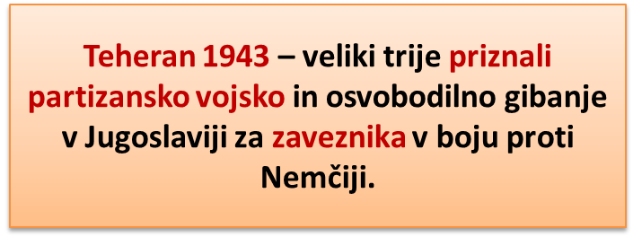
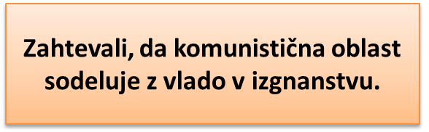
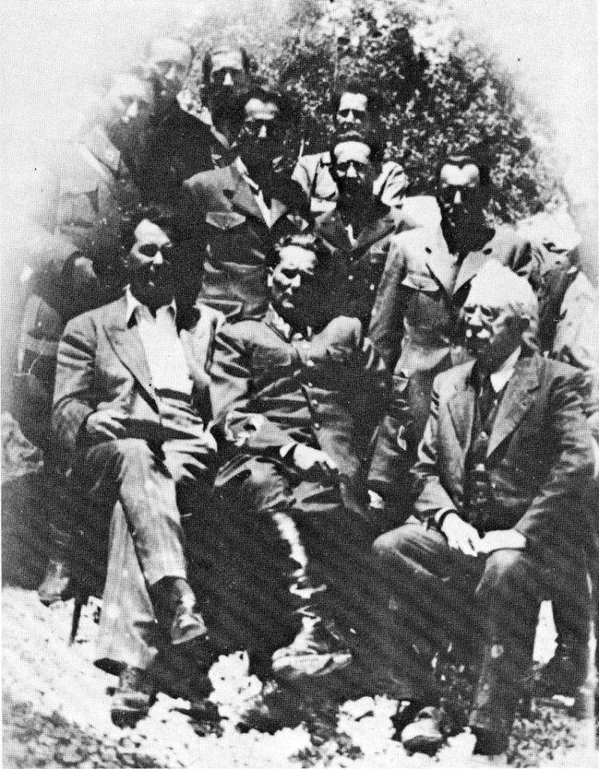
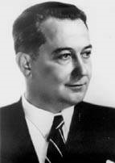
Sporazum Tito – Šubašić na Visu 16. 6. 1944
Kraljeva vlada priznala AVNOJ in NKOJ
Obsodba okupatorjevih sodelavcev
Maršal Tito edini poveljnik NO sil v Jugoslaviji
Po osvoboditvi bodo sestavili novo začasno vlado starojugoslovanskega parlamenta in NKOJa
Šubašić - predstavnik vlade v izgnanstvu
Tito in Šubašić na Visu

Slide 10
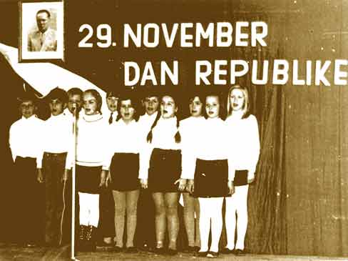

Slide 11
PONOVIMO
Kako je bila organizirana OF?
Kakšen pomen je imel za nastajanje slovenske državnosti zbor odposlancev slovenskega naroda?
Kakšni so bili sklepi drugega zasedanja AVNOJ-a?
PREMISLI:
S katerimi težavami sta se soočila OF in AVNOJ pri razvijanju nove oblasti?

